Slide 1
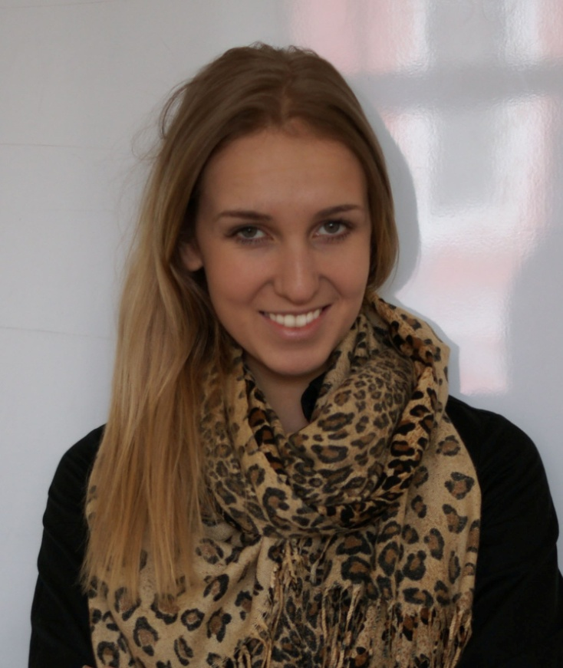
Профессиональное досье Яны Гаранько
Студентки 4 курса
факультета журналистики
кафедры телерадиожурналистики

Slide 2
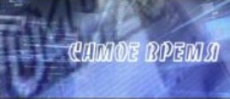
От редактора до редактора Что потребовалось мне?

Slide 3
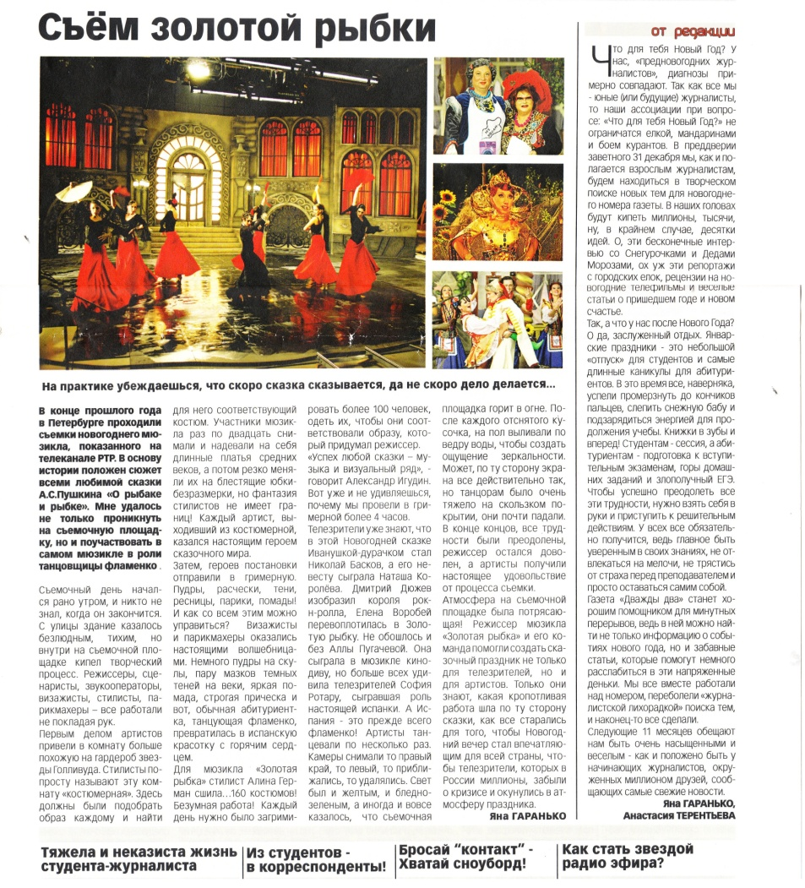
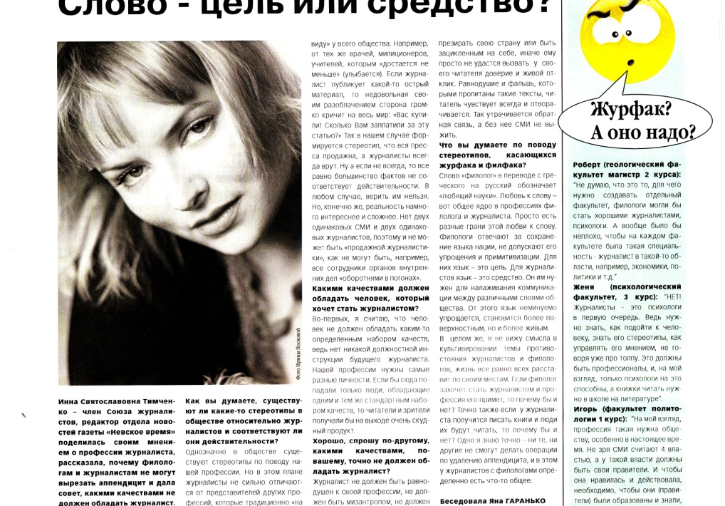
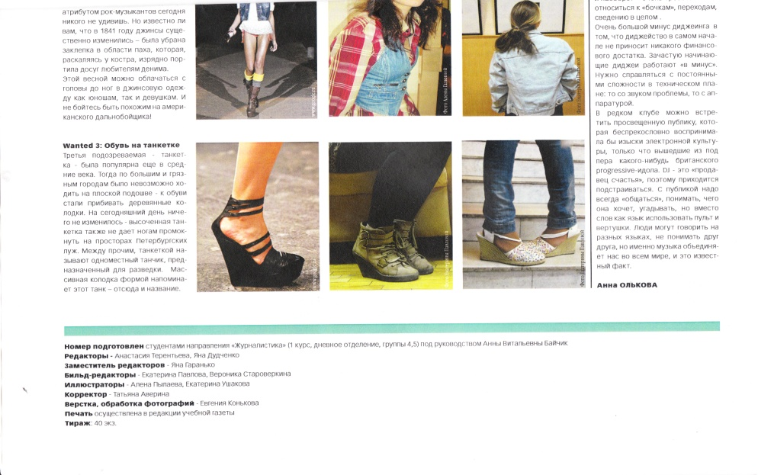
Первая должность – первая гордость

Slide 4
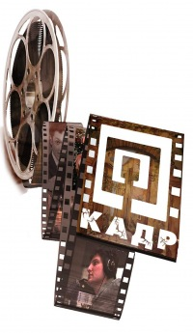
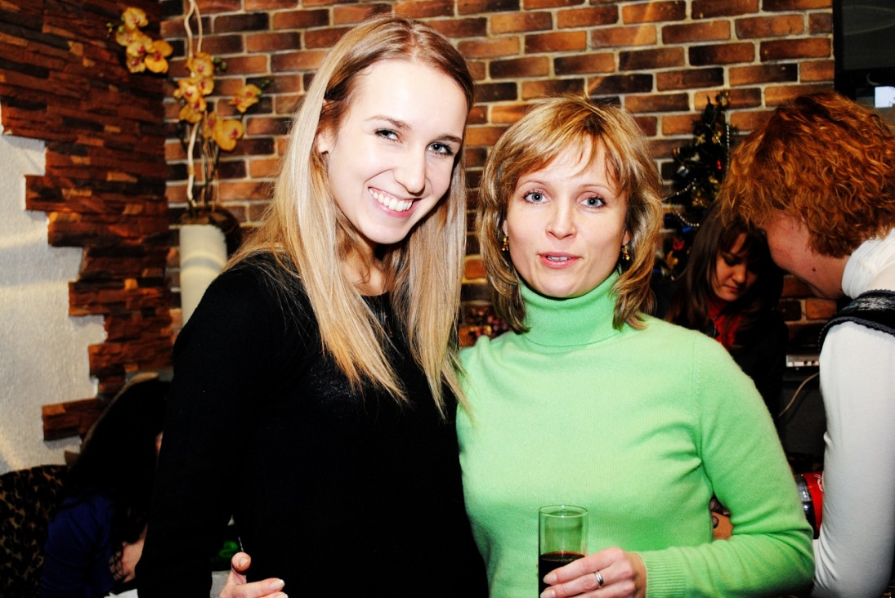
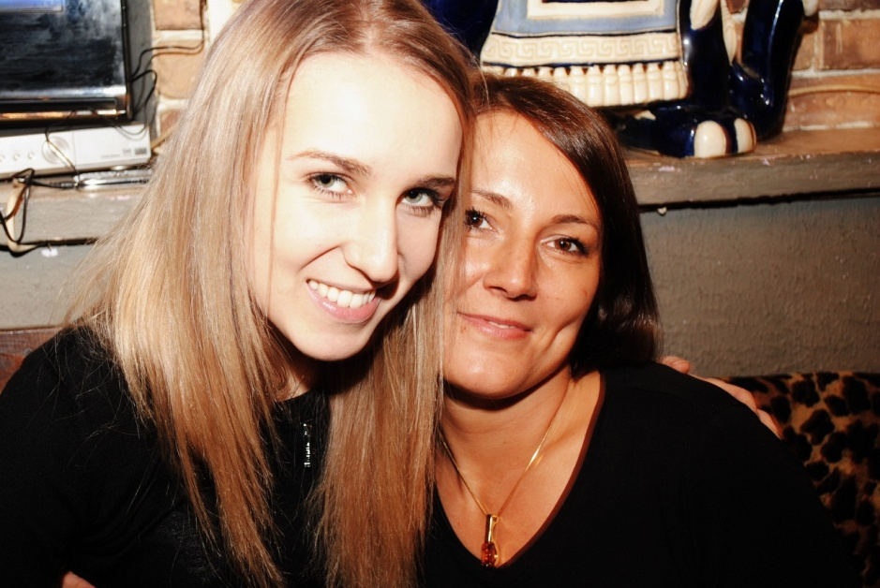
«Научите меня всему!»

Slide 5
Стать продюсером передачи о науке

Slide 7
Узнать все о растениях

Slide 8
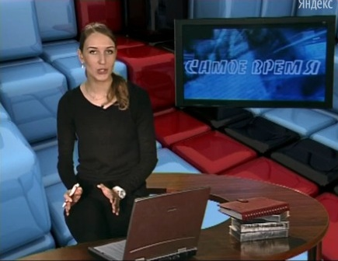
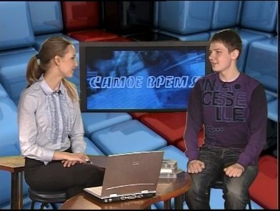
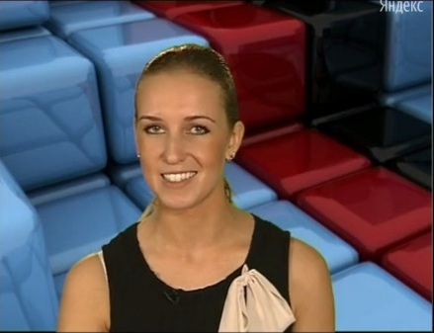
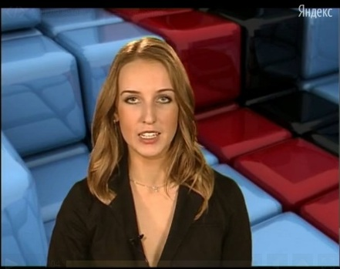
Оказаться в шаге от мечты

Slide 9
Попробовать себя в роли ведущей

Slide 10
Снять специальный репортаж

Slide 11
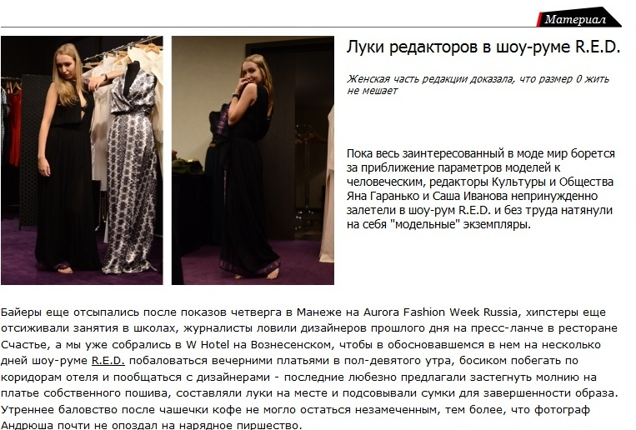
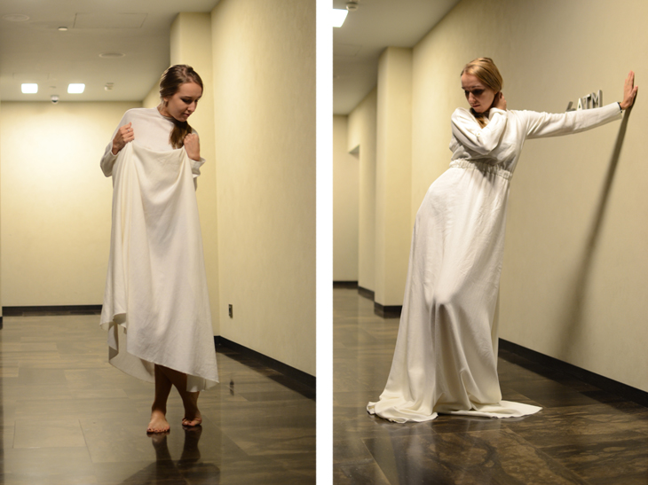
Однажды пристраститься к моде

Slide 12
Вернуться в IUni

Slide 13
Работать в выходные

Slide 14
Сделать свою программу

Slide 15
Стараться не зря!

Slide 16
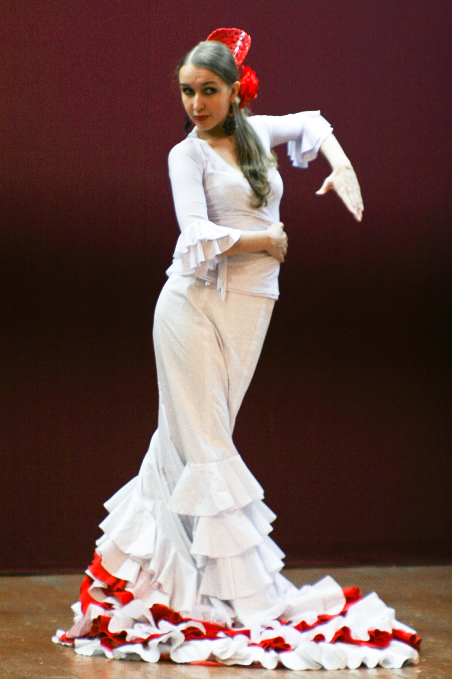
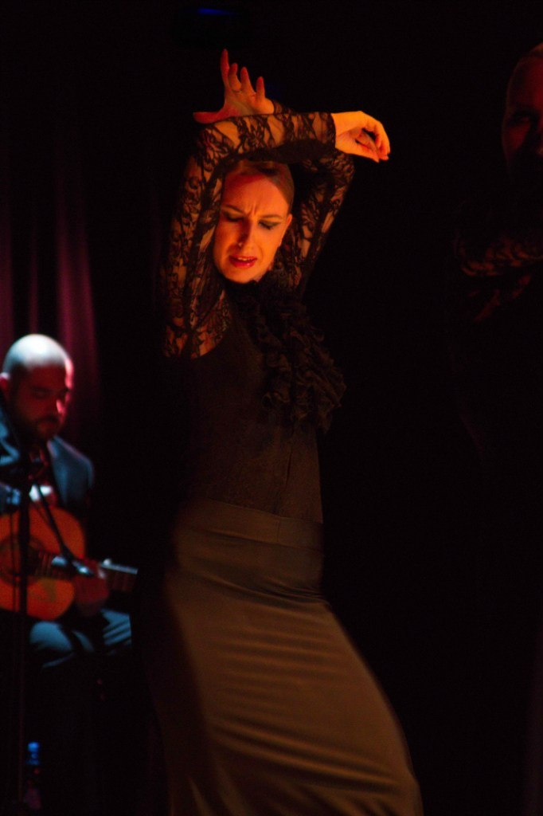
Любить по-испански!

Slide 17
Не забывать о детях

Slide 18
Продолжать трудиться

Slide 19
Спасибо за внимание!

